Slide 1
МАСТЕР КЛАСС КО ДНЮ ЗАПОВЕДНИКОВ И НАЦИОНАЛЬНЫХ ПАРКОВ
КЛАССНЫЙ ШТУЧКИ ИЗ МУСОРНОЙ КУЧКИ
КОРМУШКИ ДЛЯ ПТИЦ

Slide 2
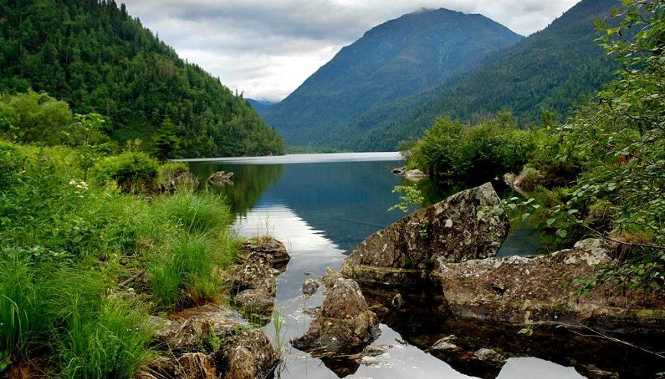
11 января – Всероссийский День заповедников и национальных парков. Этот день ежегодно отмечают в России с 1997 года по инициативе «Центра охраны дикой природы»

Slide 3
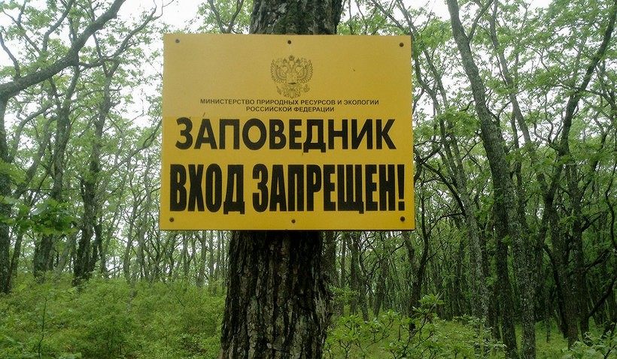
Заповедник – участок земли или водного пространства, в пределах которого запрещена любая деятельность человека.

Slide 4
На сегодняшний день в нашей стране действует 110 заповедников и 46 национальных парков (их общая площадь составляет 11,9% площади нашей страны).

Slide 6
В 2013 году в России был утвержден единый символ заповедников России.

Slide 7
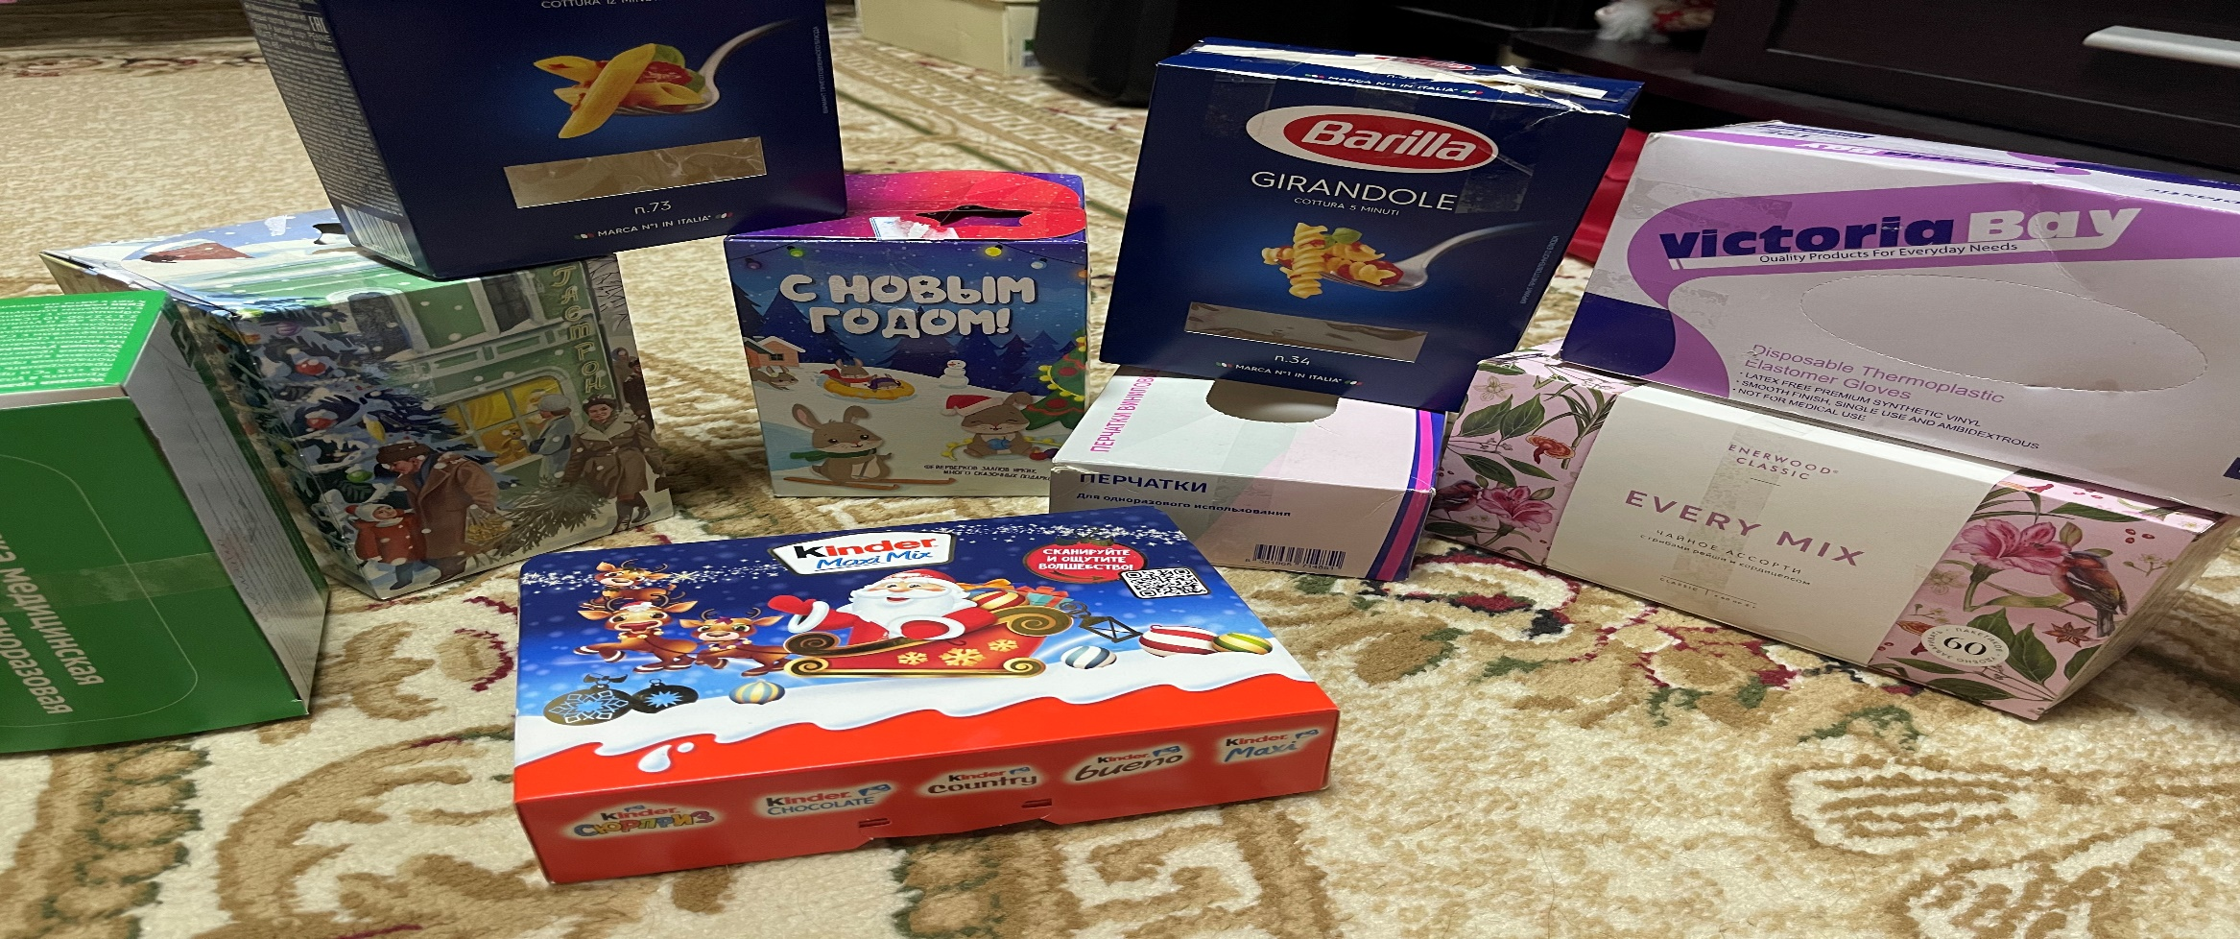
Птицам нужны постоянные источники пищи в течение года, чтобы пережить холодные ночи, миграцию и суровую погоду. Поэтому даже кормушка из коробки от сока для птиц будет идеальной. Есть много вариантов кормушек, в интернет, в магазинах. Но иногда лучше всего сделать кормушку для птиц своими руками из пустой коробки от сока или любых других подходящих подручных материалов.
Основные достоинства этих самодельных кормушек для птиц- их очень легко сделать, они не требуют затрат, а главное вы помогаете природе, вторично используя отработанные материалы.

Slide 8
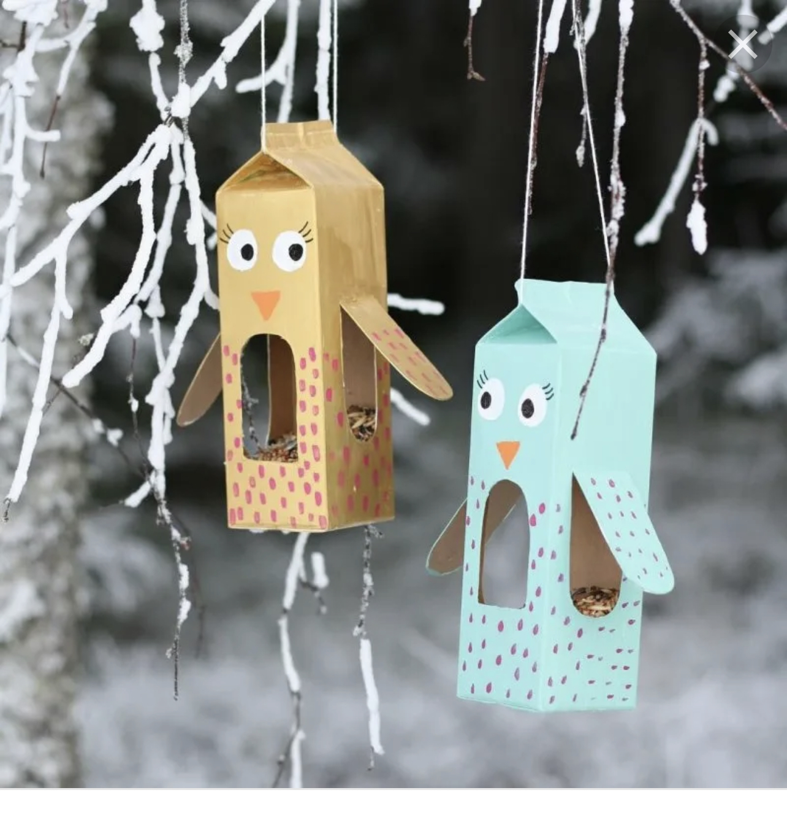
Для изготовления кормушки нам понадобится:
Коробка
Бумага цветная
Клей
Ножницы
Фломастеры
Веревка
Палочки

Slide 9
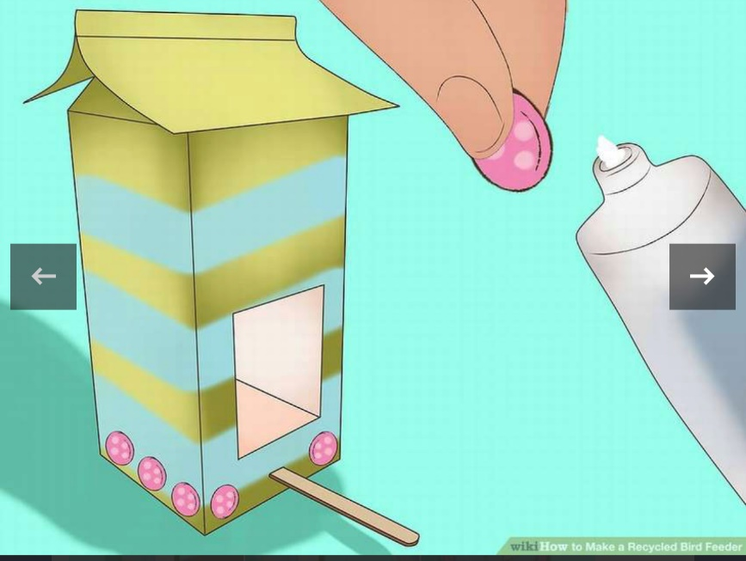
1

Slide 10
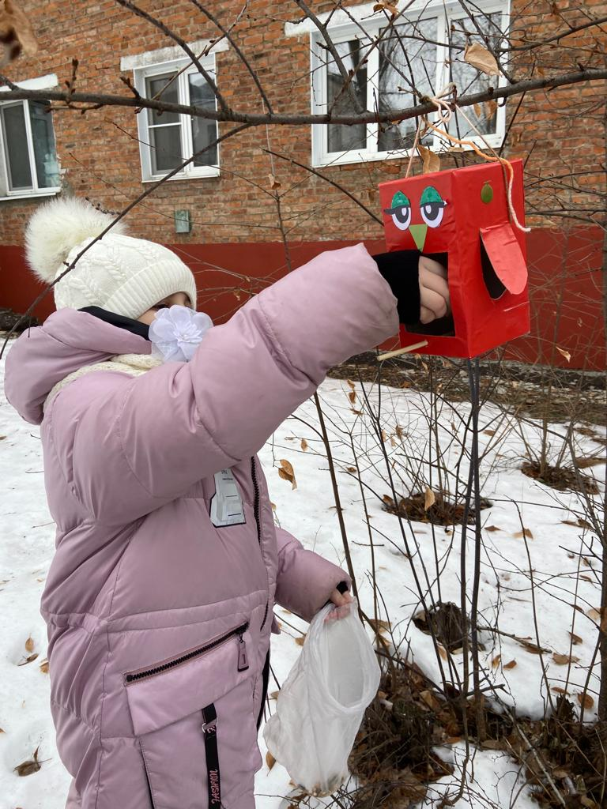
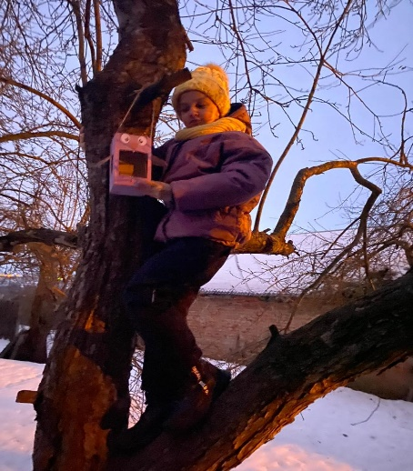
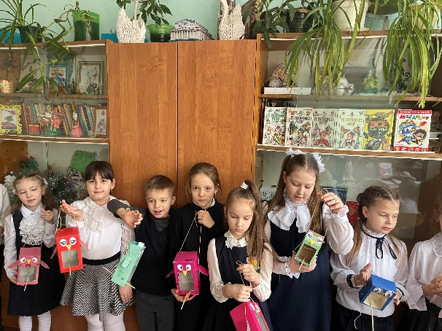
Итоги работы:

Slide 11
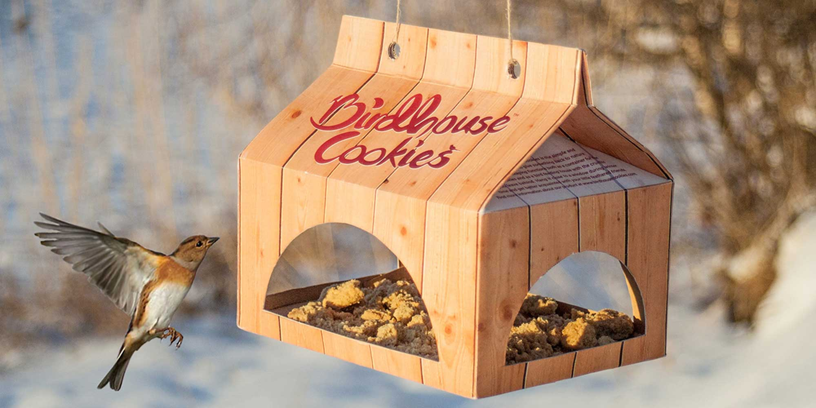
Скорей на помощь, дети! Вот в это самый трудный час Спасенья птицы ждут от вас. Кормите их! Согрейте! Повесьте домик на суку! Рассыпьте крошки на снегу, А то и манной кашки… И оживут бедняжки!

Slide 12
СПАСИБО ЗА ВНИМАНИЕ!

